Slide 1
Всероссийский конкурс образовательных проектов на русском языке среди детей из семей мигрантов «По-русски реально и виртуально»
«Русский язык в сети Интернет»

Slide 2
Проект подготовил: Зашезова Лиана Тахировна
Руководитель проекта: Гладкая Марина Дмитриевна
Страна: Россия
Возраст: 11 лет
Номинация № 3. «Виртуальный дружеский русский»
Тема проекта: «Русский язык в сети Интернет»
Цель работы: выявить причины, характер и особенности специального искажения слов русского языка в виртуальном пространстве сети Интернет

Slide 3
Задачи:
Выявить происхождение и особенности «сетевого языка» как стиля современного русского языка в виртуальном пространстве;
Определить причины использования сленга подростками;
Обобщить и систематизировать данные, сделать выводы.

Slide 4
Гипотеза: общение в молодежной среде невозможно без владения ее языком.
Объект исследования: сленг пользователей Интернета, взятый из чатов, форумов, блогов и социальных сетей.
Предмет исследования: структурные, лексико-семантические и синтаксические характеристики лексических единиц, относящиеся к Интернет-сленгу.

Slide 5
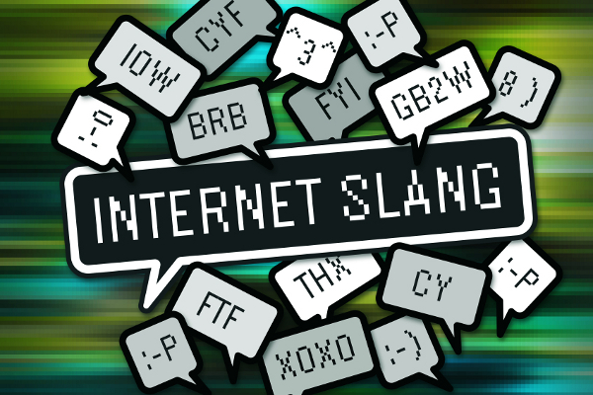
Влияние интернета на русский язык
Современный мир изменяет наши представления о языке и его использовании. Что становится заметным благодаря новым виртуальным технологиям. Интернет трансформирует и как бы “размывает” личность автора, что приводит к относительной анонимности пользователей, общающихся в этой среде.

Slide 6
Новая форма речи
На наших разных глазах формируется уникальная, электронная форма речи. Сравнительно с “неэлектронным”, традиционным языком усложняются одни и упрощаются другие языковые речевые средства. Устная и письменная формы коммуникации вступают в сложное конкурентное взаимодействие.
Форма речи
Электронная
Неэлектронная
(Традиционная)
- экстралингвистические черты: нетикет (этикет поведения в Сети),
- эмотиконы (графические маркеры эмоций и настроения),
- креолизованные черты: (совмещающие вербальный и визуальный код)
тексты, эмоци, гипертексты и многое другое,
- лингвистические, начиная от компьютерных жаргонизмов и особого
отношения к орфографии и пунктуации.

Slide 7
Проникновение «интернет-сленга» в литературный язык
Существуют две точки зрения по поводу проникновения интернет-сленга в литературный язык. Большинство исследователей сходится во мнении, что данное явление приведет к «умиранию» русского языка, и призывают решительно бороться с ним. Ведь статистика показывает, что в сочинениях школьников уже проскальзывают слова «красавЧЕГ», «прЕВЕД» и подобные.
Другие же ученые считают, что интернет сленг – это всего лишь закономерное явление в развитии русского общества, и нужно относиться к нему спокойно.

Slide 8
Современные технологии
Сейчас нашу жизнь нельзя представить без Интернета. Благодаря смартфонам, и прочим гаджетам мы стали мобильней в освоении всемирной паутины. Нужная информация находится буквально «под рукой», поэтому сейчас Интернет оказывает большее влияние на нас.

Slide 9
Интернет-сленг
В последнее время видоизменение русского языка в Интернете исследуется многими лингвистами.
Изменение языковой личности происходящей под влиянием Интернет-сленга, в совокупности с восприятием виртуального мира, в том числе и языковой его составляющей, существенно влияет на языковую ситуацию в целом.

Slide 10
Примеры Интернет-сленга:
Ламер (от англ. lamer – «хромой»). ...
Линк (от англ. link – «ссылка»). ...
Личка – личные сообщения.
Лол (от англ. LOL, laughing out loud – «громко вслух смеяться»; или lots of laughs – «много смеха»). ...
Лук (от англ. look – «вид», «внешность»). ...
Луркмор – сайт-энциклопедия рунета lurkmore.ru.

Slide 11
Интернет-сленг полностью поменял лексику людей. Появились новые языковые средства коммуникации или же трансформация старых:
- сленг, придуманный в Интернете, используется в повседневной жизни;
- возрождение эпистолярного жанра в виде электронной переписки также имеет свою языковую специфику.

Slide 12
Заключение
Социальная структура языка, т.е. состав и значимость его социальных вариантов (включая нашу профессиональную речь, жаргоны, просторечие, кастовые языки мира т.п.) обусловлена структурой общества. Возникновение новых компонентов, каковым и является интернет-сленг, отражает носителей новых субкультур.
Сленг как специфическое образование в языке обнаруживает стремление литературной группы выразить понятия, ситуации, характерные только для данной области.
Интернет-сленг не исключение. Он отражает образ мышления, активно присущий молодежному сообществу, использующему Интернет в целях общения. Все богатство эмоциональных реакций выражается сочетаниями знаков — словами и пиктограммами ("смайликами").
Кроме того, ситуация общения онлайн диктует необходимость быстрого реагирования и не позволяет использовать все экспрессивные средства, предоставляемые русским языком. Эмоциональная окраска слов, употребляемых в подобных условия для выражения соответствующих чувств и эмоций, зачастую оказывается недостаточной.

Slide 13
К сожалению, сейчас для русского языка настало трудное время. Стремительные негативные изменения, которые происходят в нём, заставляют многих учёных, исследователей всё чаще и чаще говорить о том, что он истощается, теряет свой блеск, глубину.

Slide 14
По моему мнению, русский язык - самый красивый, многообразный, богатый и в то же время сложный язык во всём мире. К сожалению, «сетевой язык» употребляют большинство пользователей подростков. Безграмотность в современном информационном обществе все же должна признаваться пороком, а писать и говорить правильно, должно считаться престижным. Нужно повышать культуру речи и овладевать нормами языка.

Slide 15
«Мы уверены, что русской речи предстоит одно из двух: либо испошлиться донельзя, либо, образумясь, свернуть на иной путь, захватив притом с собою все покинутые второпях запасы.»
Эти слова принадлежат Владимиру Ивановичу Далю, великому писателю, учёному, автору «Толкового живого великорусского языка».

Slide 16
Список использованных источников
1.Лихолитов П. В. «Компьютерный жаргон»// Русская речь. — М., 1997. —
2. Журнал «Весь компьютерный мир». № 2 — 1996 год.
3.Смирнов Ф.О. «Искусство общения в интернете. Краткое руководство» — Научно-популярное издание. — М.: Издательский дом Вильямс, 2006.
4. http://ru.wikipedia.org/ wiki/Компьютерный_сленг
6. http://shkolazhizni.ru/archive/0/n-15750/

